Slide 1

Об использовании личного кабинета налогоплательщика при представлении сведений о доходах, расходах, об имуществе и обязательствах имущественного характера: порядок доступа и функциональные возможности

Slide 2
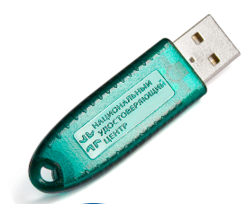
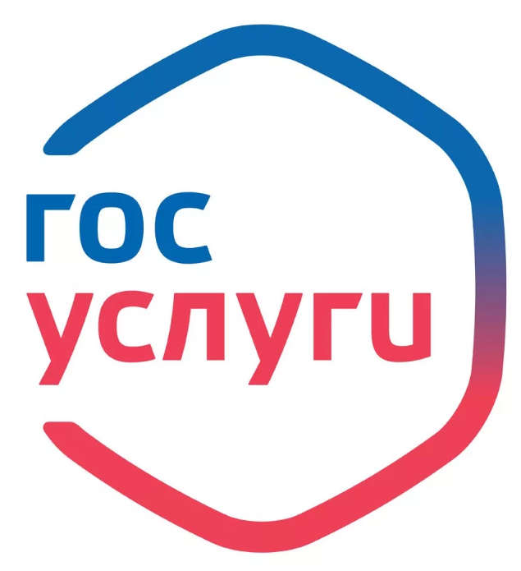
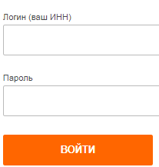
Доступ в личный кабинет

Slide 3
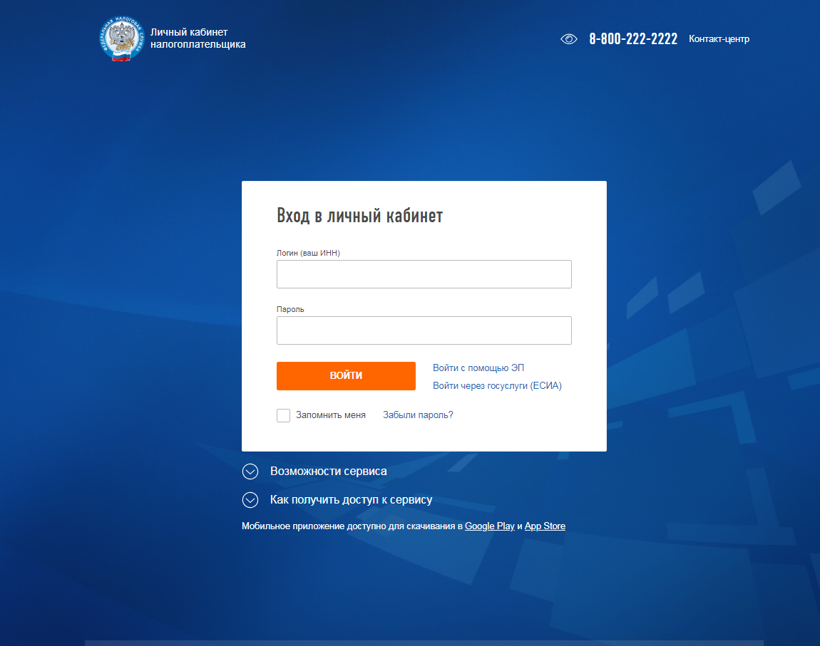
https://lkfl2.nalog.ru/lkfl/login - адрес Личного кабинета налогоплательщика

Slide 4
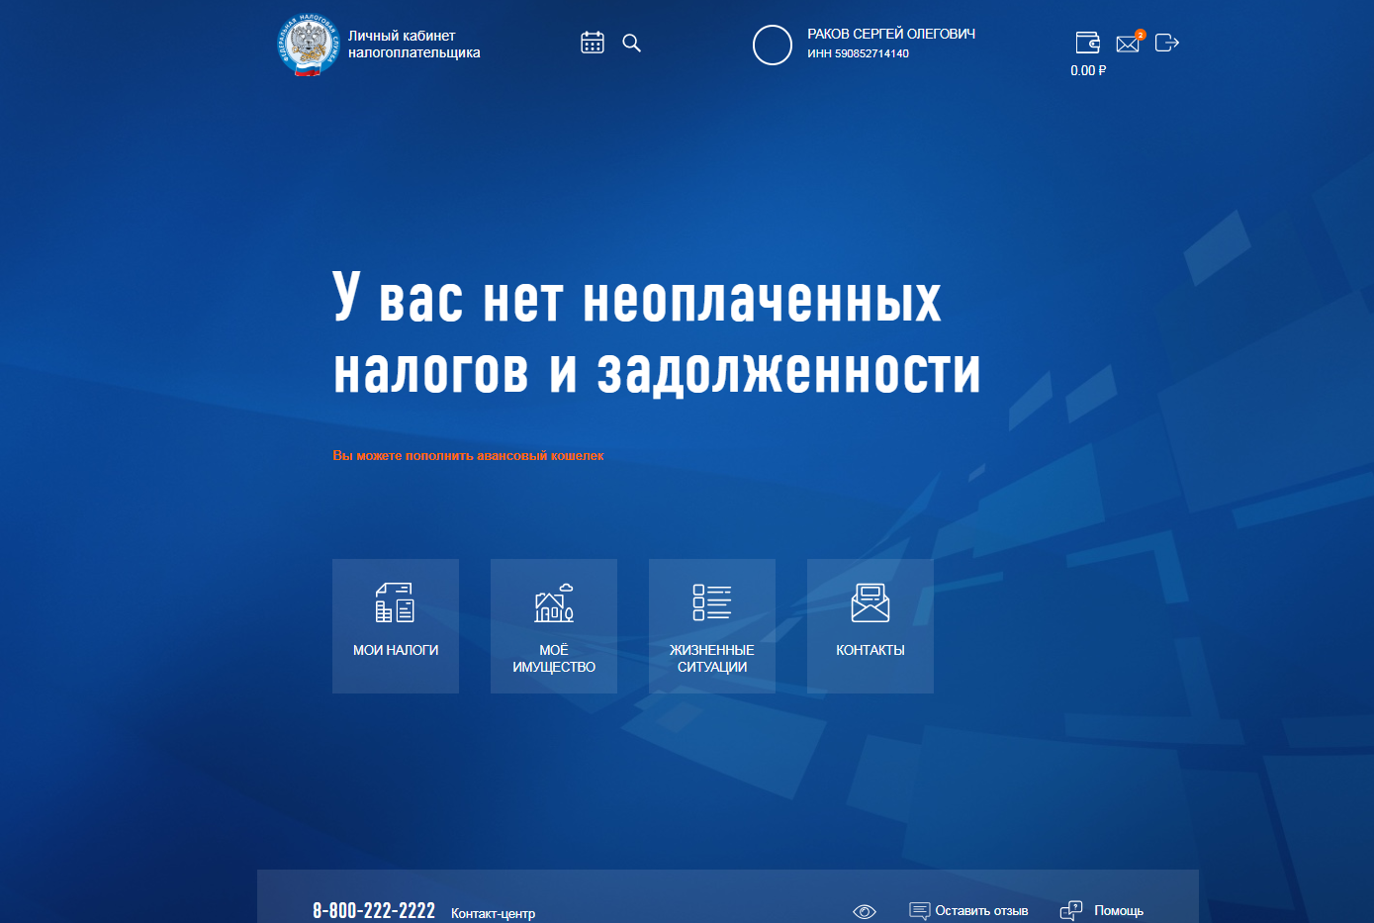
при заполнении сведений необходимо пользоваться сервисом «Личный кабинет налогоплательщика» открытом в налоговых инспекциях ФНС России, в котором указан Ваш доход, движимое и недвижимое имущество. Также при помощи данного сервиса можно сделать запрос в разделе «Жизненные ситуации»/ «Прочие ситуации»/ «Нет подходящей жизненной ситуации» для получения сведений о своих банковских счетах
(письмо Министерства труда и социальной защиты РФ от 10.01.2019 № 10-9/10/В-36 ).

Slide 5
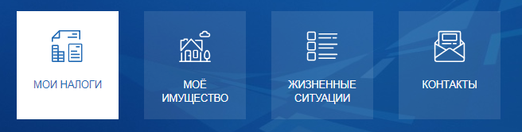
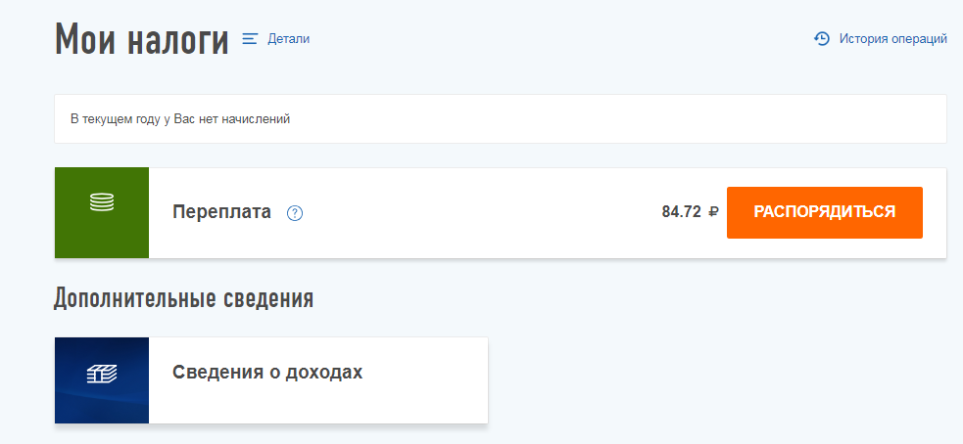
Ваши доходы. Раздел 1 справки

Slide 6
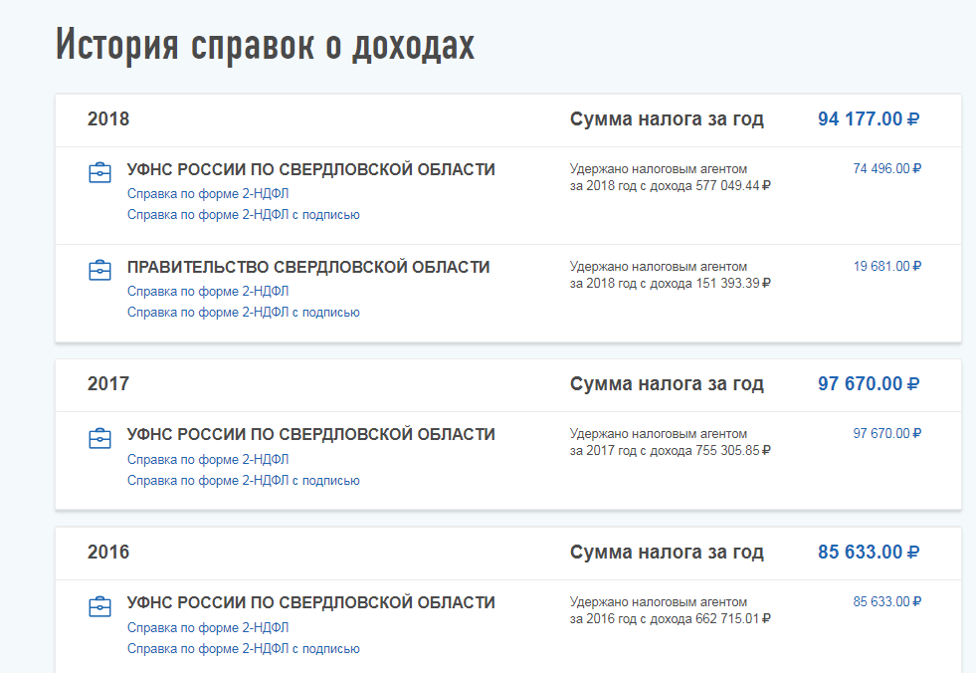
Ваши доходы. Раздел 1 справки

Slide 7
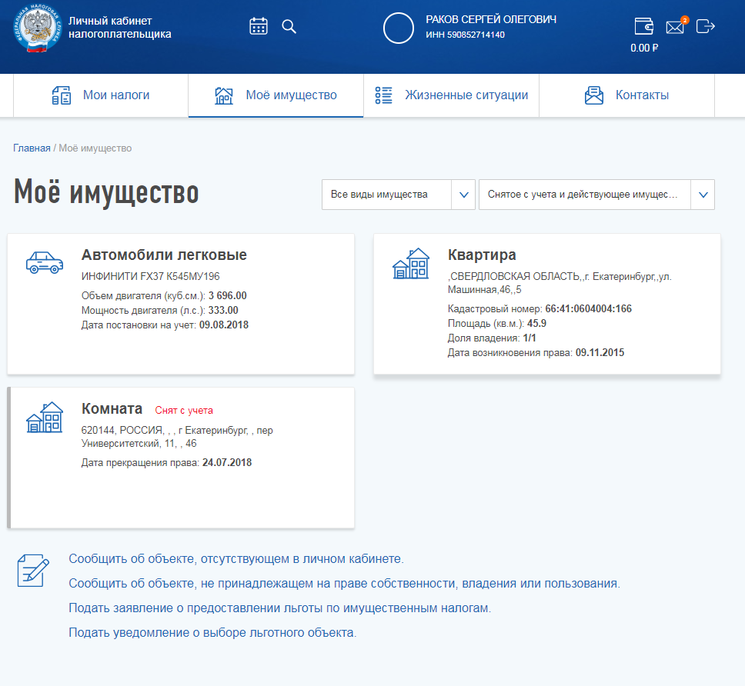
Ваше недвижимое имущество
и транспортные средства. Раздел 3 справки

Slide 8
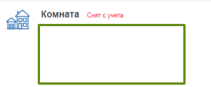
Каким образом произошло отчуждение права собственности?
Дарение – Раздел 7
Продажа – Раздел 1

Slide 9
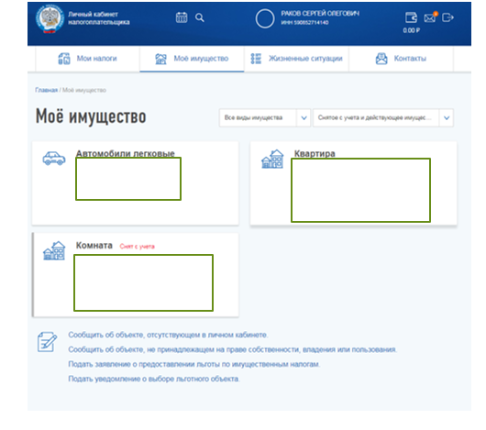
Если сведения о Вашем имуществе отражены не в полном объеме или недостоверно

Slide 10
Ваши счета в банке. Раздел 4 справки
Сведениями о каких счетах в банке располагает налоговая служба?
Сведения о счетах (вкладах) физических лиц представляются банками в налоговые органы в соответствии с пунктом 1.1 статьи 86 Налогового кодекса Российской Федерации с 1 июля 2014 года.
Информация о ранее открытых физическими лицами счетах в банках (если такие счета не закрывались либо по ним не было изменений) в налоговых органах отсутствует

Slide 11
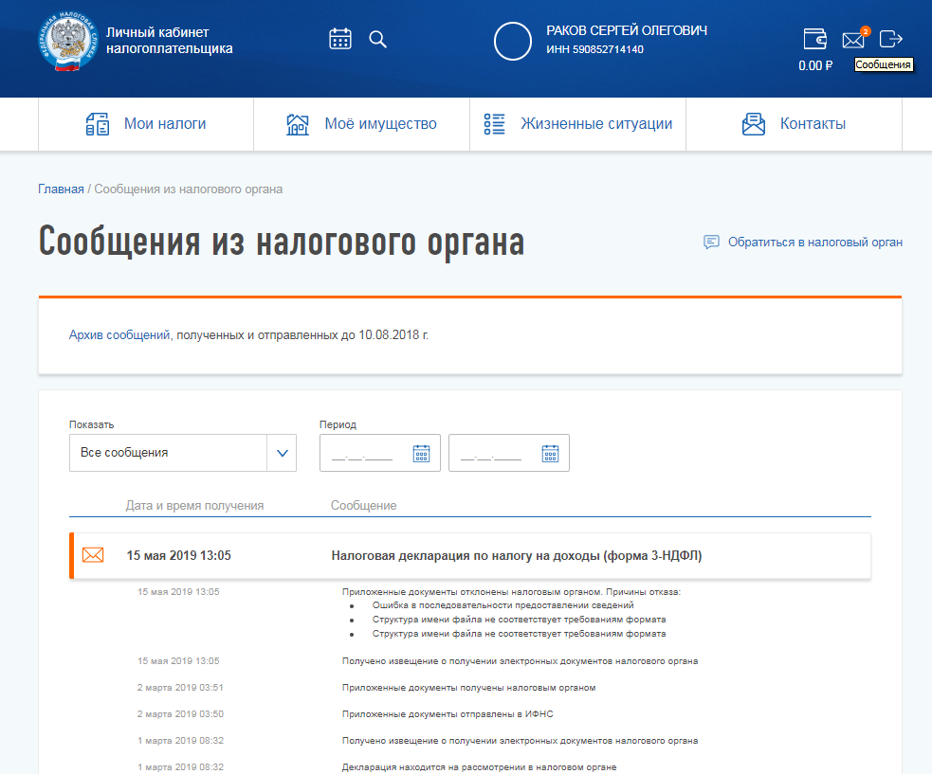

Slide 12
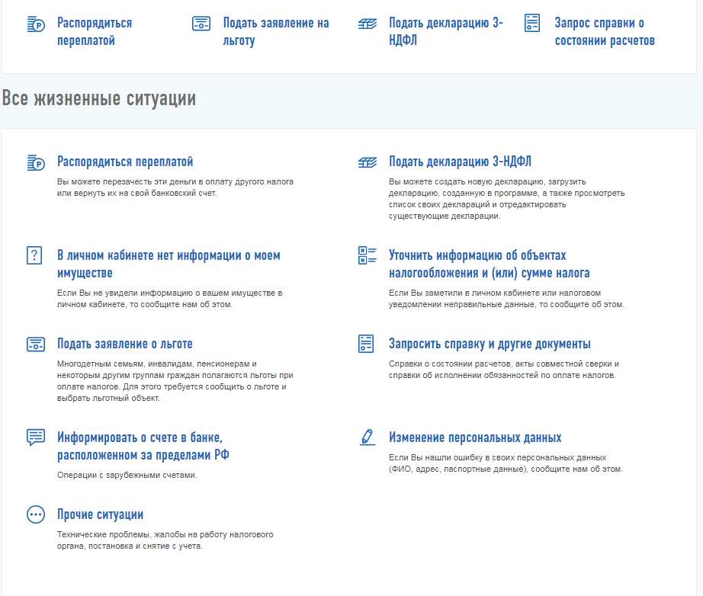

Slide 13
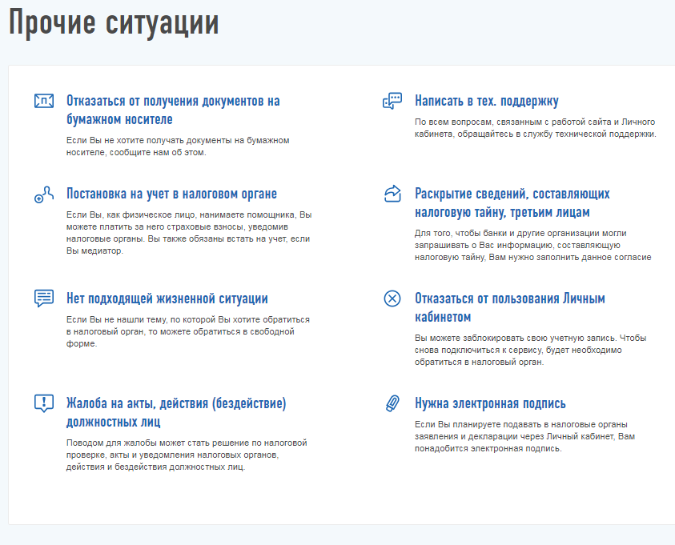

Slide 14
Важно!
На вас возложена обязанность представлять достоверные и полные сведения о доходах, расходах, об имуществе, обязательствах имущественного характера
Личный кабинет налогоплательщика является удобной подсказкой для заполнения справки, но не заменяет первоисточник сведений.
Федеральный закон от 02.03.2007 № 25-ФЗ
«О муниципальной службе в Российской Федерации»
Федеральный закон от 25 декабря 2008 года № 273-ФЗ «О противодействии коррупции»

